Slide 1
编译原理
第五章 语法分析——自下而上分析
Notes:
第18讲 第五章 语法分析——自下而上分析(2)

Slide 2
第五章 语法分析——自下而上分析
自下而上分析的基本问题
算符优先分析算法
LR分析法

Slide 3
5.2 算符优先分析
四则运算的优先规则
  先乘除后加减，同级从左到右
考虑二义文法文法G(E)：
G(E)： E → i| E+E|E-E|E*E|E/E|(E)
它的句子可能有几种不同的规范归约。

Slide 4
例如：句子i+i-i*(i+i)
G(E)： E → i| E+E|E-E|E*E|E/E|(E)
E
E
-
E
E
+
E
E
*
E
i
i
(
)
i
E
E
+
E
i
i

Slide 5
例如：句子i+i-i*(i+i)
G(E)： E → i| E+E|E-E|E*E|E/E|(E)
E
E
E
*
E
E
(
)
-
E
E
E
i
E
+
E
+
i
i
i
i

Slide 6
5.2 算符优先分析
四则运算的优先规则
  先乘除后加减，同级从左到右
考虑二义文法文法G(E)：
G(E)： E → i| E+E|E-E|E*E|E/E|(E)
它的句子有几种不同的规范归约。
归约即计算表达式的值。归约顺序不同，则计算的顺序也不同，结果也不一样。
如果规定算符的优先次序，并按这种规定进行归约，则归约过程是唯一的。

Slide 7
句子i+i-i*(i+i)的归约过程是：
(1) i+i-i*(i+i)
(2) E+i-i*(i+i)
(3) E+E-i*(i+i)
(4) E-i*(i+i)
(5) E-E*(i+i)
(6) E-E*(E+i)
(7) E-E*(E+E)
(8) E-E*(E)
(9) E-E*E
(10) E-E
(11) E
G’(E)：E → T | E+T | E-T
T → F | T*F | T/F
F → (E) | i
G(E)： E → i| E+E|E-E|E*E|E/E|(E)

Slide 8
句子i+i-i*(i+i)的归约过程是：
(1) i+i-i*(i+i)
(2) F+i-i*(i+i)
(3) T+i-i*(i+i)
(4) E+i-i*(i+i)
(5) E+F-i*(i+i)
(6) E+T-i*(i+i)
(7) E-i*(i+i)
(8) E-F*(i+i)
(9) E-T*(i+i)
(10) E-T*(F+i)
(11) E-T*(T+i)
(12) E-T*(E+i)
(13) E-T*(E+F)
(14) E-T*(E+T)
(15) E-T*(E)
(16) E-T*F
(17) E-T
(18) E
为什么G’(E)可以保证归约的正确顺序、而G(E)却要额外的说明？
G’(E)：E → T | E+T | E-T
T → F | T*F | T/F
F → (E) | i
G(E)： E → i| E+E|E-E|E*E|E/E|(E)

Slide 9
算符优先分析基本思想
起决定作用的是相邻的两个算符(终结符)之间的优先关系。
所谓算符优先分析法就是定义算符(终结符)之间的某种优先关系，借助于这种关系寻找“可归约串”和进行归约。

Slide 10
优先关系
定义任何两个可能相继出现的终结符a与b的三种优先关系
  a  b a的优先级低于b
  a  b a的优先级等于b
  a  b a的优先级高于b
注意：与数学上的<>=不同
  +  +
  a  b并不意味着b  a，如 (  + 和 +  (

Slide 11
算符优先文法及优先表构造
一个文法，如果它的任一产生式的右部都不含两个相继(并列)的非终结符，即不含如下形式的产生式右部：
…QR…
则我们称该文法为算符文法。
约定：
  a、b代表任意终结符
  P、Q、R代表任意非终结符
  ‘…’代表由终结符和非终结符组成的任意序列，包括空字

Slide 12
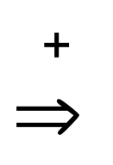
G(E)： E → i| E+E|E-E|E*E|E/E|(E)
不是一个算符优先文法
假定G是一个不含ε-产生式的算符文法。对于任何一对终结符a、b，我们说：
  1. ab 当且仅当文法G中含有形如P→…ab…或P→…aQb…的产生式；
G(E)： E → T | E+T | E-T
T → F | T*F | T/F
F → (E) | i
是一个算符优先文法
  2. ab 当且仅当G中含有形如P→…aR…的产生式， 而R b…或R Qb…；
  3. ab 当且仅当G中含有形如P→…Rb…的产生式，而 R …a或R …aQ。
如果一个算符文法G中的任何终结符对(a，b)至多只满足下述三关系之一：
ab，ab， ab
则称G是一个算符优先文法。

Slide 13
例:考虑下面的文法G(E)：
  (1) E→E+T | T
  (2) T→T*F | F
  (3) F→P ↑ F | P
  (4) P→(E) | i
由规则P→(E) ，有
由规则E→E＋T和T⇒T*F， 有
由T→T*F 和F→P ↑ F ，可得
由E→E＋T和E ⇒ E+T，可得
由F→P↑F和F ⇒ P↑F，可得
由P→(E)和 E⇒E+T⇒T+T⇒T*F+T⇒F*F+T
⇒P↑F*F+T⇒i↑F*F+T
有
(  )
＋ *
*  ↑
+ ＋
↑  ↑
(  +
(  *
(  ↑
(  i

Slide 14
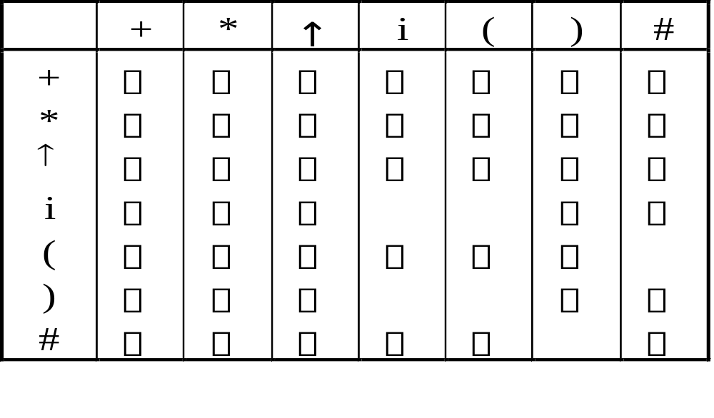
优先关系表

Slide 15
构造优先关系表算法
通过检查G的每个产生式的每个候选式，可找出所有满足ab的终结符对
1. ab 当且仅当文法G中含有形如P→…ab…或P→…aQb…的产生式
确定满足关系和的所有终结符对
  2. ab 当且仅当G中含有形如P→…aR…的产生式， 而R b…或R Qb…
  3. ab 当且仅当G中含有形如P→…Rb…的产生式，而 R …a或R …aQ

Slide 16
小结
算符文法、优先关系
算符优先文法

